Slide 1



Recurso educativo

Slide 2

Objetivo de aprendizaje:
Identificar alimentos ricos en hierro.

Slide 3



Recuerdan que hace unos días nos visitó la doctora Ale. Pues ella me pidió que comparta este video con ustedes. ¿De qué creen que se trate? ¿Por qué creen eso? ¿Lo vemos juntos?.

Slide 4


¿Por qué la doctora habrá querido que veamos ese video?
¿De qué nos habla la canción?
¿Qué es el hierro?
¿Qué alimentos menciona?
¿Han comido uno de esos alimentos?

Slide 5
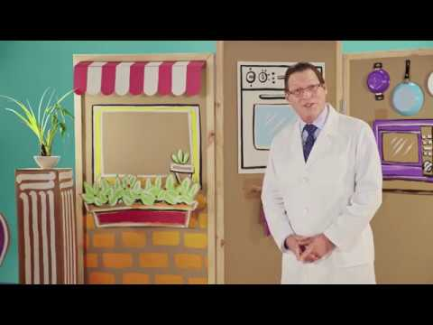

Slide 6

¿Dónde podemos conseguir el hierro para nuestro cuerpo?
¿Recuerdan los alimentos ricos en hierro que nos decía la canción?
¿Qué alimentos puedes pedirle a papá o mamá que sean ricos en hierro?

Slide 7
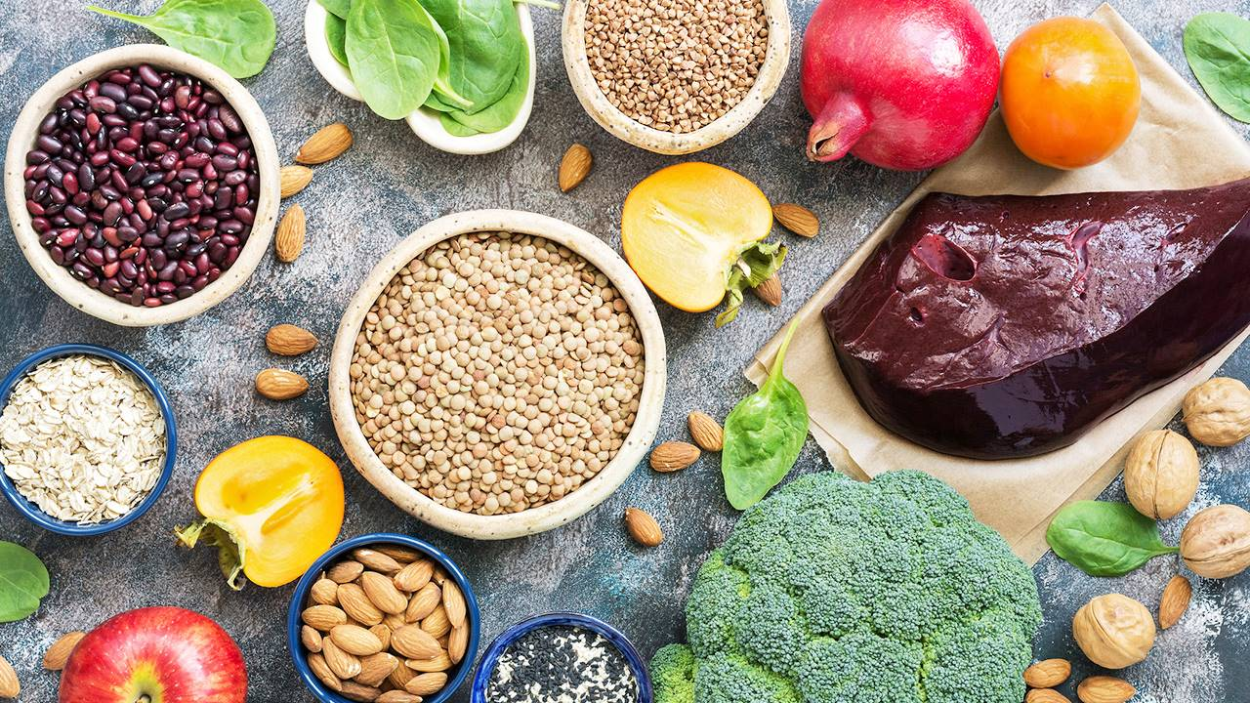
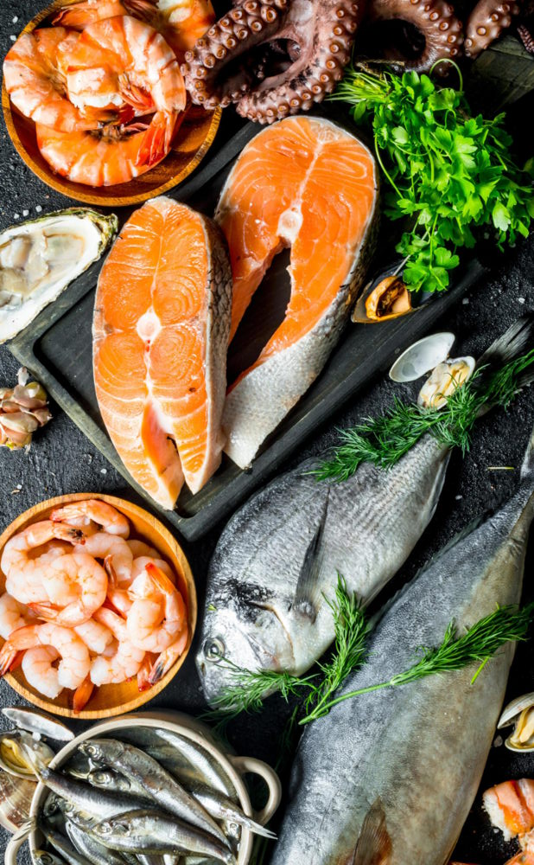

Slide 8

Mi plato favorito rico en hierro:

Slide 9

Alimento rico en hierro que quiero probar:

Slide 10
¿Por qué es importante el hierro en nuestra alimentación?
¿Qué alimentos son ricos en hierro?
¿Qué alimento elijo probar en casa con mi familia?

